Slide 1


致敬毛泽东
他自风雨和磨难中走来，目光所至皆为华夏，五星闪耀皆为信仰。
清澈之爱，只为中华
演讲： 刘炳辰
PPT排版：王培鸿
PPT内容：王博成

Slide 2



壹
贰
叁
目录
毛泽东生平
毛泽东思想
人物评价

Slide 3
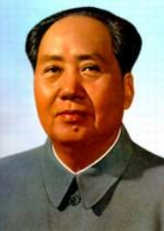
壹
毛泽东生平
毛泽东（1893年12月26日-1976年9月9日）,字润之（原作咏芝，后改润芝）,笔名子任,生于湖南湘潭韶山冲一个农民家庭.中国人民的领袖，伟大的马克思主义者，伟大的无产阶级革命家 、战略家、理论家，中国共产党、中国人民解放军和中华人民共和国的主要缔造者和领导人，诗人，书法家,马克思主义中国化的伟大开拓者，近代以来中国伟大的爱国者和民族英雄，中国共产党第一代中央领导集体的核心，领导中国人民彻底改变自己命运和国家面貌的一代伟人 。
1949至1976年，毛泽东担任中华人民共和国最高领导人。他对马克思列宁主义的发展、军事理论的贡献以及对共产党的理论贡献被称为毛泽东思想。因毛泽东担任过的主要职务几乎全部称为主席，所以也被人们尊称为“毛主席”。
毛主席不仅是一个爱国的民族主义者，还是一个真正的国际主义者，是一个真正的共产主义者

Slide 4
贰
毛泽东思想
毛泽东思想的主要内容：
毛泽东思想在革命中的体现：
新民主主义革命理论、社会主义革命和社会主义建设理论、革命军队建设和军事战略的理论、政策和策略的理论、思想政治工作和文化工作的理论、党的建设理论。
毛泽东思想紧紧围绕中国革命和建设的主题，提出了一系列相互关联的重要理论观点，构成了一个完整的科学思想体系。
政治革命
用武装夺取政权，推翻了资产阶级政权，建立了新中国，即人民的国家，让中国人民站起来了，并武装抵御、粉碎了外国反华势力的军事围剿。
经济革命
改造中国社会，将私有制改变为公有制。
文化革命
改造国民性，改造中国人，同时与维护剥削阶级利益的封、资、修文化彻底决裂，反对上述文化的代理人，反对西方、反华，反共、反社会主义的和平演变。

Slide 5
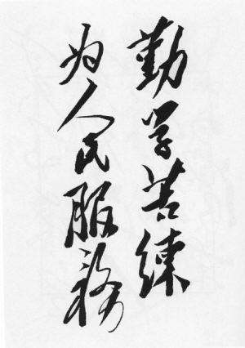
贰
毛泽东思想
知识青年到农村去，接受贫下中农再教育，广阔天地大有作为，不经风雨，哪见彩虹，几滴汗水几分收获，阳光总在风雨后，不吃苦中苦，哪得甜上甜。
----毛泽东
毛泽东思想的真正灵魂：为人民服务
为人民服务的思想，是毛泽东思想的真正灵魂。早在1942年的延安整风期间，毛主席在延安文艺座谈会上曾经提到为什么人的问题，是一个根本的问题，是一个原则的问题。
春秋战国时代，孟子提出了“民贵军轻”的思想；明末清初，王夫之，以天下为公为武器，批判封建制度，提出“公天下”的主张，但他们都只是提出了问题和人任务，即解释了世界；而毛泽东同志的可贵之处在于，他真正解决了问题，救国救民于危难与水深火热之中，建立起了新中国，带领中国人民站了起来；改造了世界，完成了由“公”到“共”的历史性飞跃。

Slide 6
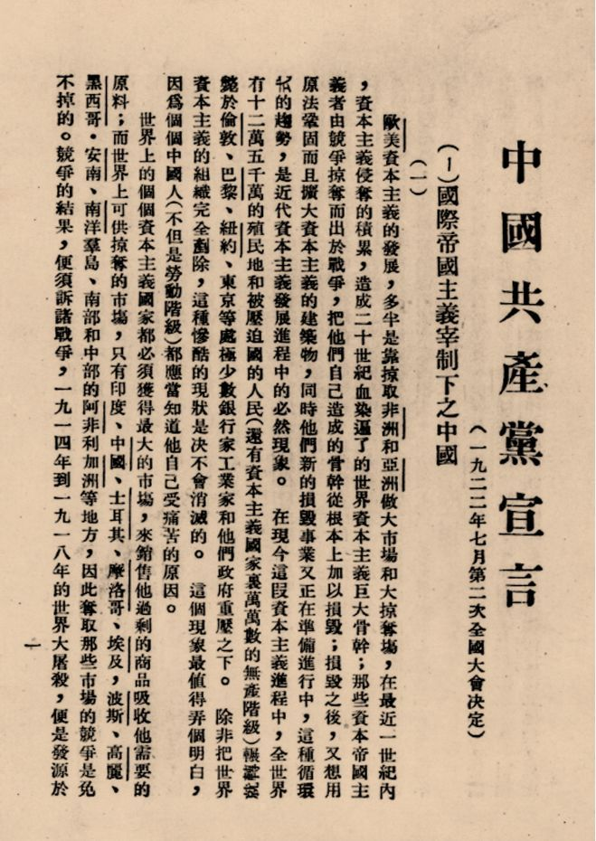
贰
毛泽东思想
马克思、恩格斯创立具有科学社会主义理论纲领性的《共产党宣言》，其中写道：“过去的一切运动都是少数人的或者为少数人谋利益的运动。无产阶级的运动是绝大多数人的、为绝大多数人谋利益的独立的运动。 共产党没有同整个无产阶级的利益不同的利益。共产党人可以把自己的理论概括为一句话:”消灭私有制”。”
毛泽东在改造世界的过程中，其思想理念是民本，进而共天下，以人民为本，为人民服务。毛泽东将马克思主义的普遍原理，同中国革命和建设的具体实践相结合。由毛泽东同志参与缔造并长期领导的中国共产党，以全心全意为人民服务作为党的唯一宗旨；以推翻私有制，建立没有剥削，没有压迫，人人平等，共同富裕的由人民当家做主的社会主义社会为目标；将私有制背景下的名义下的公天下，变为了人民当家做主的共天下，即人民共有的天下。

Slide 7
叁
人物评价
毛泽东同志为中国新民主主义革命的胜利、社会主义革命的成功、社会主义建设的全面展开，为实现中华民族独立和振兴、中国人民解放和幸福，作出了彪炳史册的贡献。毛泽东同志毕生最突出最伟大的贡献，就是领导我们党和人民找到了新民主主义革命的正确道路，完成了反帝反封建的任务，建立了中华人民共和国，确立了社会主义基本制度，取得了社会主义建设的基础性成就，并为我们探索建设中国特色社会主义的道路积累了经验和提供了条件，为我们党和人民事业胜利发展、为中华民族阔步赶上时代发展潮流创造了根本前提，奠定了坚实的理论和实践基础。
不能否认，毛泽东同志在社会主义建设道路的探索中走过弯路，他在晚年特别是在“文化大革命”中犯了严重错误。革命领袖是人不是神。尽管他们拥有很高的理论水平、丰富的斗争经验、卓越的领导才能，但这并不意味着他们的认识和行动可以不受时代条件限制。不能因为他们伟大就把他们像神那样顶礼膜拜，不容许提出并纠正他们的失误和错误；也不能因为他们有失误和错误就全盘否定，抹杀他们的历史功绩，陷入虚无主义的泥潭。
----习近平《毛泽东是领导中国人民彻底改变命运和国家面貌的一代伟人》

Slide 8
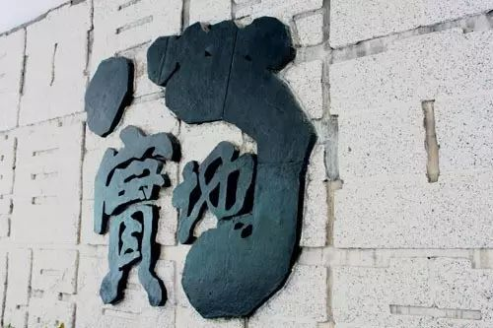
谢 谢 观 看

